Slide 1
Рынки ИКТ и организация продаж

Slide 2
ИКТ
Информационная технология (ИТ) (149-ФЗ) - процессы, методы поиска, сбора, хранения, обработки, предоставления, распространения информации и способы осуществления таких процессов и методов.
Телекоммуникации (ТК) - комплекс технических средств, предназначенных для передачи информации на расстояние:
телефония и телеграф;
радиосвязь;
радио- и телевещание;
компьютерные сети.
технология техника
technique technology

Slide 3
Спектр рынков ИКТ
материальные продукты
ТК-оборудование
компьютеры и оборудование
ТК
ИТ
ПО
ТК-услуги
ИТ-продукты
ИТ-услуги
информационные продукты, услуги

Slide 4
Структура рынка ИКТ
Может сильно отличаться в зависимости от источника
Оборудование: ПК (настольные, портативные), серверы, периферийные устройства, комплектующие, ТК-оборудование (беспроводные решения, телефония, активное оборудование, пассивное оборудование), специальное аудио и видео оборудование.
ПО: Инфраструктурное/ системное ПО, «коробочное» ПО, инструментальные средства разработки, прикладное ПО. Программные средства для контроля и измерения уровня знаний. Электронные тренажеры. Средства автоматизации профессиональной деятельности (АИБС).
ИТ-услуги: ТК-услуги. Сетевая интеграция (разработка, внедрение). Эксплуатация (ПО, ИТ-аутсорсинг). Обслуживание технических средств, поддержка ПО, «заказное» ПО, обслуживание транзакций. Обучение и тренинги. Разработка и интеграция системы хранения данных. ИT-консультирование (в области ИТ,
по информационной безопасности). Дизайн, реклама и маркетинг.
ИТ-продукты: Веб-сайт (контент, сервисы), средства коммуникации, дизайн и технологии. Web–портал. Электронная библиотека. Электронный каталог в сетевом доступе. БД (интернет–ресурсов, организаций, персоналий, конференций). Интерактивные сервисы. Информационно-поисковые справочные системы.

Slide 5
Организации, занимающиеся анализом рынков ИКТ
Зарубежные (международные):
Gartner
IDC (International Data Corporation)
ITU (International Telecommunication Union, Международный союз электросвязи, МСЭ)
EITO (European Information Technology Observatory)
Российские:
Официальные (Росстат, Минкомсвязь, Минэкономразвития)
РУССОФТ
TAdviser
J’son & Partners Consulting
CNews
РИА Рейтинг
крупные ИТ-компании

Slide 6
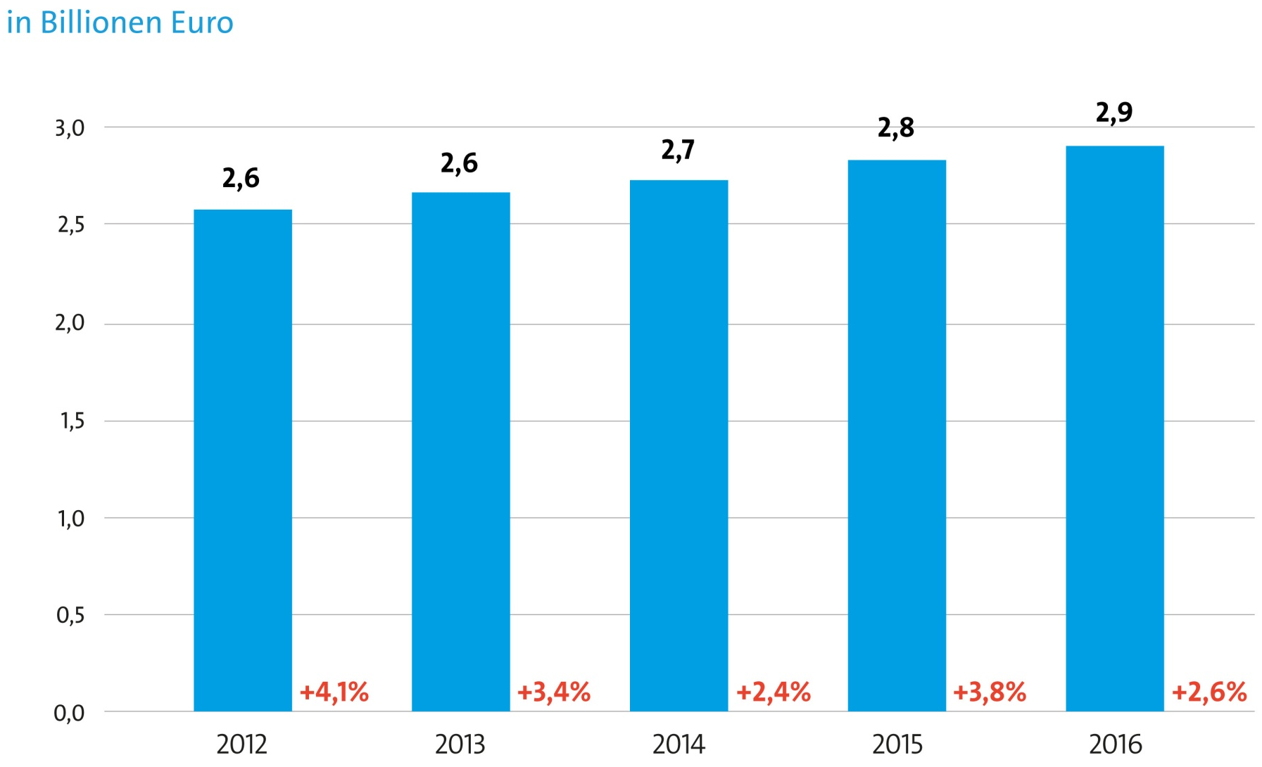
Объем мирового рынка ИКТ (EITO)

Slide 7
Объемы мирового рынка ИКТ (Gartner)
Сегменты | 2013г. |  | 2014 г. |  | 2015 г. (прогноз)
 | Объем, $ трлн. | Рост, % | Объем, $ трлн. | Рост, % | Объем, $ трлн. | Рост, %
Пользовательские устройства | 660 | -1,4 | 693 | 2,4 | 654 | -5,7
Решения для хранения и обработки информации | 140 | 0,2 | 142 | 1,8 | 136 | -3,8
Бизнес-предложения | 299 | 4,9 | 314 | 5,7 | 310 | -1,2
ИТ-сервисы | 922 | 1,8 | 955 | 1,9 | 914 | -4,3
Телеком-сервисы | 1 633 | -0,5 | 1 607 | 0,2 | 1 492 | -7,2
Всего | 3 654 | 0,4 | 3 711 | 1,6 | 3 507 | -5,5
Июнь 2015г.

Slide 8
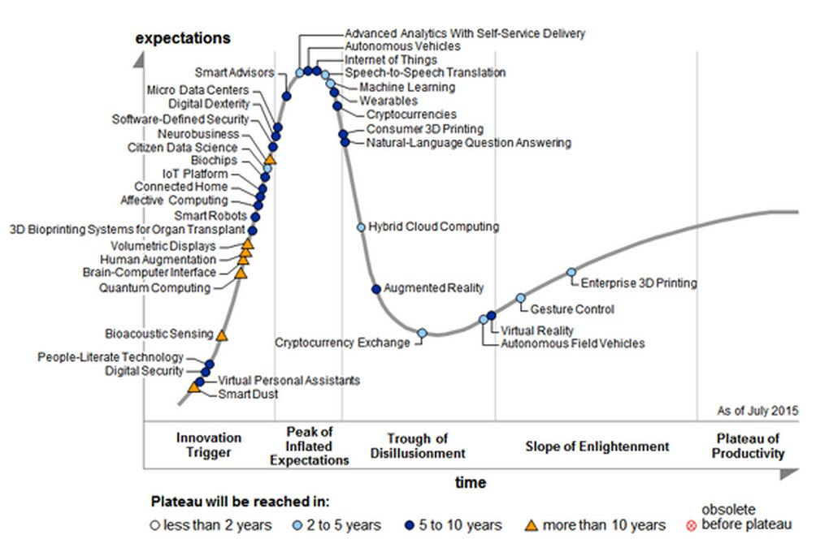
Жизненный цикл ведущих ИКТ (Gartner)

Slide 9
ICT Development Index (ITU)
ICT access
1. Fixed-telephone subscriptions per 100 inhabitants
2. Mobile-cellular telephone subscriptions per 100 inhabitants
3. International Internet bandwidth (bit/s) per Internet user
4. Percentage of households with a computer
5. Percentage of households with Internet access
ICT use
6. Percentage of individuals using the Internet
7. Fixed (wired)-broadband subscriptions per 100 inhabitants
8. Wireless-broadband subscriptions per 100 inhabitants
ICT skills
9. Adult literacy rate
10. Secondary gross enrolment ratio
11. Tertiary gross enrolment ratio

Slide 10
Средний IDI в мире
 | 2012
 | Average | Min | Max | Range | StDev | CV
IDI | 4.77 | 0.96 | 8.86 | 7.90 | 2.22 | 46.44
Access | 5.41 | 1.27 | 9.46 | 8.18 | 2.24 | 41.39
Use | 3.19 | 0.03 | 8.71 | 8.68 | 2.44 | 76.45
Skills | 6.66 | 1.10 | 9.90 | 8.80 | 2.15 | 32.28
 | 2013
IDI | 4.60 | 0.93 | 8.81 | 7.87 | 2.19 | 47.61
Access | 5.27 | 1.22 | 9.40 | 8.18 | 2.26 | 42.93
Use | 2.90 | 0.03 | 8.47 | 8.44 | 2.36 | 81.33
Skills | 6.66 | 1.10 | 9.90 | 8.80 | 2.15 | 32.30

Slide 11
Рейтинг стран по IDI
Страна | 2013 |  | 2012
 | Место | IDI | Место | IDI
Denmark | 1 | 8.86 | 2 | 8.78
Korea (Rep.) | 2 | 8.85 | 1 | 8.81
Sweden | 3 | 8.67 | 3 | 8.68
Iceland | 4 | 8.64 | 4 | 8.58
United Kingdom | 5 | 8.50 | 7 | 8.28
United States | 14 | 8.02 | 14 | 7.90
Germany | 17 | 7.90 | 18 | 7.72
Belarus | 38 | 6.89 | 43 | 6.45
Russian Federation | 42 | 6.70 | 41 | 6.48
Brazil | 65 | 5.50 | 67 | 5.16
China | 86 | 4.64 | 86 | 4.39
Niger | 166 | 1.10 | 166 | 1.10

Slide 12
Основные тенденции
постоянное удешевление электронных компонентов;
устойчивый тренд на «мобилизацию»;
повсеместные беспроводные сети
дальнейшее проникновение интернета;
рост пропускной способности каналов;
начало перехода на IPv6;
смещение спроса в сторону ИТ-услуг, распространение «глобального аутсорсинга»
доступность облачных вычислений, удешевление обработки данных;
развитие технологий межмашинного взаимодействия (М2М);
выпуск ведущими производителями электроники с подключением к интернету;
увеличивается интерес к сектору промышленного интернета вещей (Industrial IoT) различных предприятий;
рост продаж и наличного парка смартфонов и планшетов;
увеличивается количество приложений для мобильных устройств и число их скачиваний из магазинов приложений

Slide 13
Интернет вещей
Internet of Things (IoT) – это сеть физических объектов, оснащенных технологиями для взаимодействия друг с другом и внешней средой. Присутствие человека в этой сети необязательно. «Умные» дома, машины, города, заводы.
1. «Умное» устройство должно обладать возможностью сбора данных о том, что происходит вокруг, и идентифицировать предметы.
2. «Умное» устройство должно быть подключено к сети, чтобы передавать информацию и получать ее от других устройств.
3. У «умного» устройства должен присутствовать интеллект, который позволит на основе полученных данных самостоятельно или с помощью пользователя сделать какие-то выводы и принять решения.
4. Объект должен уметь реализовывать принятые решения, например, включать противопожарную систему, если срабатывают датчики дыма.
Internet of Everything (IoE) – всеобщий Интернет (корпорация Cisco)
 | Население Земли | Устройств, подк. К Интернету | На 1 чел.
2003г. | 6,3 млрд. | 500 млн. | 0,08
2010г. | 6,8 млрд | 12,5 млрд. | 1,84
Межмашинный трафик (M2M)
По оценкам ITU:
в 2015 поставлен 1 млрд. беспроводных устройств IoT (+40% к 2014г.)
общая база таких устройств составит 2,8 млрд.

Slide 14
Социальные сети
В январе 2015 года:
число активных учетных записей в социальных сетях в мире составило свыше 2,07 млрд.
81% этого объема приходился на активные учетные записи мобильных социальных сетей
активные пользователи проводят на социальных платформах в среднем два часа 25 минут в день
ежечасно в Facebook закачивается свыше 100 млн. фотографий

Slide 15
Проблемы и риски
Низкий уровень безопасности. Теория «безопасной экосистемы IoT» не работает. Уничтожение личного пространства, доступ к опасным объектам.
Источники питания.
Нехватка адресов, медленный переход на IPv6.
Нехватка стандартов и спецификаций для новых устройств и технологий.
Информационная перегрузка.
Загрязнение окружающей среды, влияние на здоровье начиная с производства электроники, заканчивая мусором от упаковок до выброшенных устройств.

Slide 16
Рынок ИКТ в России 2014г.
Показатель | 2014 г. | Падение (-)/Рост (+) |  | Источник
 |  | 2014 г. | 2013 г.
Российский ИТ-рынок | 698 млрд. руб. ($18 млрд.) | +2,2% (в соп. ценах) | -11,3%* | Минэкономразвития
 | $28 млрд. (1,05 трлн. руб.) | -16% (+0,25%) | -1% | Рассчитано по данным IDC
Совокупный объем доходов 60 крупнейших ИТ-компаний России | 658,7 млрд. руб. | +6% | +3% | «РИА Рейтинг»
Совокупный оборот 100 крупнейших ИТ-компаний России | 876,3 млрд руб. ($23 млрд.) | +8,6% (-9%) | - | Рейтинг TAdviser100
Совокупный оборот 100 крупнейших ИТ-компаний России | 928 млрд. руб. ($24,4 млрд.) | +1,09% (-15,32%) |  | Рейтинг CNews100
Совокупный оборот крупнейших российских ИКТ-компаний (51 организация) | 404,8 млрд. руб. | +8% | +2% | «Эксперт РА»
Оказание услуг связи предприятиями всех видов деятельности | 1702,6 млрд. руб. | +0,5% (в соп. ценах) | - | Минэкономразвития
Объем ТК-рынка | 1,655 трлн. руб. ($44 млрд.) | +3% (-13%) | - | «ТМТ Консалтинг»

Slide 17
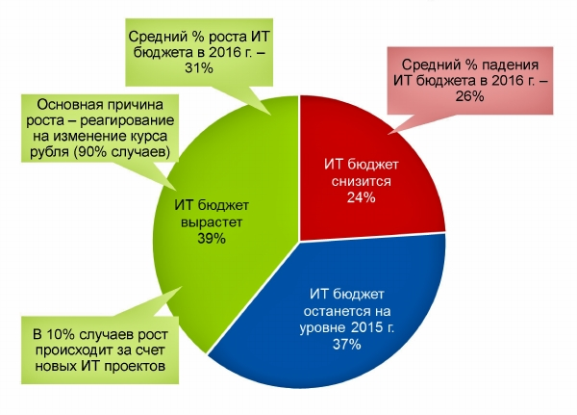
Перспективы российского рынка в 2016г. (опрос Gartner)

Slide 18
Особенности российского рынка ИКТ в текущий момент
Быстрое развитие за последние 10-15 лет.
За последние годы увеличиваются относительные рублевые расходы на персонал и ТК-услуги, снижаются – на ПО и аппаратное обеспечение, доля ИТ-расходов на оплату внешних услуг практически не изменилась.
Небольшой процент собственных производителей в мировом объеме (0,6-1,1%)
Высокая концентрация в крупных фирмах и городах (Москва, Санкт-Петербург, Новосибирск, Екатеринбург)
Негативная экономическая ситуация.
Низкая готовность руководства компаний к быстрому внедрению инноваций, низкое качество менеджмента.
Нехватка специалистов на внутреннем рынке труда.

Slide 19
Стратегия развития отрасли информационных технологий в РФ на 2014-2020 гг. и на перспективу до 2025 г.
Под отраслью ИТ понимается совокупность российских компаний, осуществляющих следующие виды деятельности:
разработка тиражного программного обеспечения;
предоставление услуг в сфере информационных технологий, в частности заказная разработка программного обеспечения, проектирование, внедрение и тестирование информационных систем, консультирование по вопросам информатизации;
разработка аппаратно-программных комплексов с высокой добавленной стоимостью программной части;
удаленная обработка и предоставление информации, в том числе на сайтах в информационно-телекоммуникационной сети "Интернет".
Содержит:
Состояние и перспективы
Роль государства
Основные направления реализации Стратегии (кадры, популяризация отрасли, институциональные условия, поддержка исследований, перспективные направления, поддержка малого бизнеса и лидеров, госзаказ, безопасность, повышение грамотности населения и др.)
Внешние условия
Финансирование и риски
2 плана развития (базовый и форсированный)

Slide 20
Лекция 2. Рынки ПО

Slide 21
Программное обеспечение как товар
Особенности ПО как товара:
Нематериальность
Идемпотентность - может быть использован многократно без потери своих потребительских свойств
Интеллектуальность
Прочие:
ПО не подвержено физическому износу и старению
Повторные покупки для ПО нехарактерны
Объект интеллектуальной собственности (продается не ПО, а права на него)
Моральный износ и устаревание происходят довольно быстро
Легко и неограниченно тиражируется
Легко распространяется по сети
Оценка стоимости ПО затруднена
Имеется привязка к программно-аппаратной платформе
Предъявляет требования к навыкам потребителя

Slide 22
Программа и программный продукт
Не каждая программа является программным продуктом.
Утилитарная программа – создается разработчиком «для себя».
Программный продукт – предназначен для удовлетворения потребностей пользователей:
Подготовлен к эксплуатации.
Имеет техническую документацию.
Разработчик предоставляет гарантию качества.
Разработчик/распространитель предоставляет сопутствующий сервис.

Slide 23
Участники рынка ПО
Разработчики ПО
Пользователи ПО
физические лица и домохозяйства
юридические лица
крупный бизнес
средний бизнес
малый бизнес
государство
Продавцы ПО (реселлеры, издатели)
Пираты
Различают:
вертикальные рынки (внутри одной отрасли)
горизонтальные рынки (межотраслевые)

Slide 24
Проприетарное vs. Свободное ПО
Доход от прямых продаж.
Значительный уровень пиратства.
Небольшое число версий и веток.
Действует «по умолчанию».
Доход от сопутствующих услуг, специальных версий, добровольных пожертвований.
Пиратство невозможно по определению.
Гибкость. Возможно наличие большого числа версий и даже разных продуктов на одной свободной платформе.
Объявляется разработчиком.
«Нулевая свобода» - право на использование.
«Первая свобода» - изучение и адаптация исходного кода для своих нужд.
«Вторая свобода» - распространение копий.
«Третья свобода» - улучшение и публикация своих версий.

Slide 25
Маркетинговая смесь 4P
Product | Что есть товар для потребителя? Для чего он нужен и как воспринимается? | Удовлетворяемая потребность Качество Внешний вид (интерфейс) Удобство (usability) Сопровождение Название и торговая марка Ассортимент
Price | Как, когда и сколько нужно платить потребителю? | Сумма Способы оплаты Сроки
Promotion | Откуда потребитель может узнать про товар? | Реклама Рассылки Статьи, блоги, обзоры, отзывы Каталоги Выставки и презентации Слухи
Place | Где и когда потребитель может получить товар? | Магазины Интернет Дистрибьюторы

Slide 26
Направленность разработки ПО
Индивидуальное (на заказ)
Сегментное (для узкой группы потребителей)
Массовое (для всех)
В любом случае разработка программного продукта идет от покупателя:
Определить потребность
Найти способ удовлетворения
Определить второстепенные требования

Slide 27
Основные сегменты рынка ПО
Системное ПО
Инструментальное ПО
Прикладное ПО
ОС
утилиты
средства безопасности
языки программирования
среды разработки
«конструкторы»
СУБД
ИСУП
бизнес-аналитика
средства проектирования
браузеры
офисное ПО
графические редакторы
видеоредакторы
аудиоредакторы
математические пакеты
игры и развлечения
...

Slide 28
Способы распространения (продажи) ПО
Продажа «коробочной» версии (материального носителя с копией ПО).
Продажа прав на использование, распространение, модификацию ПО (лицензионный договор).
Условно-бесплатное ПО (плата за расширенные функции и дополнительные услуги).
Бесплатное ПО.
Платная подписка на обновления ПО.
Предустановленное ПО.
Аренда ПО.

Slide 29
Ценообразование на рынке ПО
Методы установления цен:
По согласованию с заказчиком
По аналогии
По себестоимости (затраты + прибыль)
Метод «проб и ошибок»
Опросный метод
Динамическое ценообразование
Ценовая дискриминация
По месту покупки
По времени покупки
По группе потребителей
Необходимо учитывать:
Готовность потребителей платить
Эластичность спроса по цене

Slide 30
Современные тенденции на рынке ПО
Отказ от продажи ПО на материальных носителях.
Широкое распространение бесплатного и условно-бесплатного ПО.
Распространение бизнес-модели SaaS (Software as a Service), т.е. аренды ПО вместо покупки.
Продолжающийся непрерывный рост рынка, особенно мобильных устройств.
«Ускорение» рынка.
Рост числа информационных угроз и кибератак.
Технологии Smart Life, Big Data, Internet of Things, облачные технологии.

Slide 31
Стартапы (startup)
Начало деятельности в условиях высокой неопределенности (новый продукт, новая рыночная ниша, высокий риск провала)
Малый срок операционной деятельности
Постепенное привлечение капитала
Наукоемкость
Команда (культурный феномен)
Модель развития стартапа по Бланку:
Выявление потребителей
Верификация потребителей
Привлечение потребителей
Создание компании

Slide 32
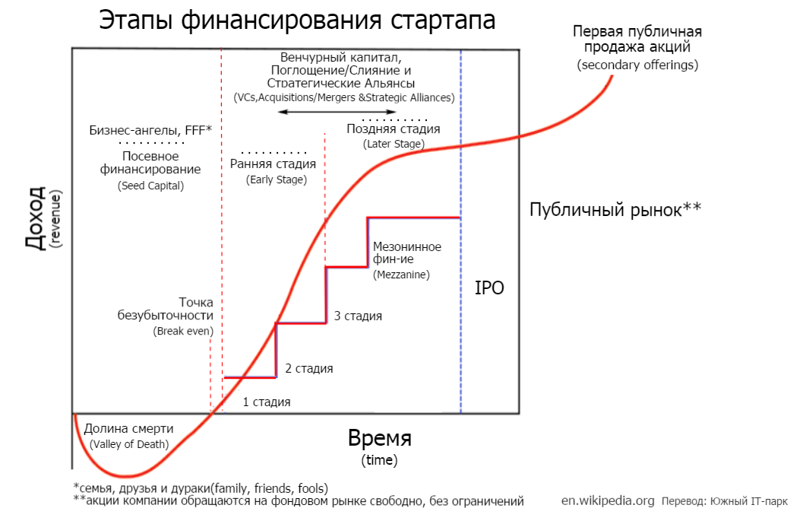
Этапы развития и финансирования стартапа

Slide 33
Лидеры мирового рынка ПО (2013)
Microsoft (совокупный доход в 2015г. - $93,5 млрд.)
Oracle $ 38,2 млрд.
IBM $ 81,7 млрд.
SAP $ 20, 8 млрд.
Symantec $ 6,5 млрд.

Slide 34
Рынок ОС
Desktop
Mobile & Tablet
 | В мире | В России
Windows | 84,6% | 91,6%
Win 10 | 14,8% | 10,1%
Win 8.1 | 11,4% | 9,9%
Win 8 | 3,0% | 3,98%
Win 7 | 46,0% | 55,4%
Win XP | 7,6% | 10,8%
OS X | 9,3% | 4,6%
Linux | 1,5% | 1,4%
 | В мире | В России
Android | 63,6% | 57,7%
iOS | 24,4% | 34,8%
Windows | 1,9% | 3,1%
Win 10 | 0% | 0%
Win 8.1 | 0,08% | 0,07%
Win Phone | 1,75% | 3,06%
Series 40 | 2,11% | 0,65%
Symbian | 0,62% | 0,62%
По данным StatCounter на февраль 2016г.

Slide 35
Динамика рынка настольных ОС

Slide 36
Динамика рынка мобильных ОС

Slide 37
Наиболее распространенные браузеры
 | Доля рынка браузера | В мире | В России
 | Internet Explorer | 13,4% | 8,4%
 | Mozilla Firefox | 14,7% | 14,1%
 | Google Chrome | 55,3% | 45,7%
 | Safari | 9,5% | 4,6%
 | Opera | 2,0% | 12,1%
 | Yandex Browser | 0,5% | 11,9%
По данным StatCounter на февраль 2016г.

Slide 38
Браузерные войны

Slide 39
Браузерные войны
Safari
Firefox
Internet Explorer
Chrome

Slide 40
Основные языки программирования
C/C++
C#
Java/J2EE
PHP
.NET
Delphi
Perl
Visual Basic
Python
Ryby
Pascal
Ajax
Lotus
1C
Cobol
PostScript
Shell
Fortran
Среды разработки
MS Visual Studio
Eclipse
Intellij IDEA
Xcode
NetBeans
WebStorm

Slide 41
Ситуация на российском рынке ПО
Курс на «импортозамещение», но пока заметных результатов нет.
Сокращение рынка в валютном выражении, стабильность или небольшой рост в рублевом и натуральном выражении.
Сложная общая экономическая ситуация, сокращение ИТ-бюджетов.
Насыщение отдельных сегментов рынка.
Снижение цен.
Отсутствие «громких» новинок.
Улучшение позиций России в международных рейтингах.
Значительная доля аутсорсинговых и сервисных компаний, в том числе ориентированных на экспорт.
Переориентация экспортных компаний с рынков США и Западной Европы на Азию, Ближний Восток, Южную Америку.
Улучшение оценок компаниями налогового климата, господдержки и инфраструктуры (от «плохо» к «удовлетворительно»).

Slide 42
Единый реестр российских программ для ЭВМ и БД
Запущен Минкомсвязи в январе 2016г. в связи с запретом на покупки для государственных и муниципальных нужд иностранного ПО при наличии российских аналогов (149-ФЗ статья 12.1). Официально ПО считается российским, если сведения о нем внесены в Реестр.
С 1 июля при госзакупках будет требоваться обоснование закупки иностранного ПО.
Разработчик – Ростелеком
На данный момент зарегистрировано 87 программ, еще более 100 на рассмотрении.

Slide 43
ПО российских разработчиков
Яндекс
Рамблер
Mail.Ru
Касперский
Dr.Web
ABBYY 
ПРОМТ
1С 
Галактика
Компас
7-Zip
Acronis
БАРС 
AltLinux 
2ГИС
DocsVision 
Prognoz Platform 
Spider Project
ГАРАНТ 
Консультант+
 - внесены в Росреестр
Более полный список с классификацией по размеру см. в отчете РУССОФТ «Экспорт российской индустрии разработки ПО».

Slide 44
Распределение аккредитованных в Минкомсвязи компаний по городам РФ
 | количество | доля
Москва | 1754 | 35%
Петербург | 629 | 12%
Новосибирск | 158 | 3,1%
Нижний Новгород | 95 | 1,9%
Казань | 128 | 2,5%
Ижевск | 69 | 1,4%
Екатеринбург | 171 | 3,4%
Томск | 56 | 1,1%
Омск | 56 | 1,1%
Пермь | 79 | 1,6%
Саратов | 51 | 1%
Ростов-на-Дону | 71 | 1,4%
Другие | 1765 | 36%

Slide 45
Задание 1. Рынок ПО
Исследовать одну из крупных компаний – производителей ПО:
Kaspersky Lab
Autodesk
ABBYY
Alt Linux
Prognoz
Oracle
Symantec
Skype Ltd.
Adobe
VMware
McAfee
DocsVision
Любая другая на выбор.
Подготовить отчет:
Какие продукты и услуги предоставляет компания?
На каких условиях распространяются эти продукты?
На какой сегмент рынка ориентируется компания (вертикальный/горизонтальный, массовый/нишевой/индивидуальный, география)?
Кто является основными потребителями?
Каково финансовое положение компании?
Какова ситуация на целевом рынке (растет/падает, насыщенный/ненасыщенный, конкуренция)?
Кто основные конкуренты фирмы?
Как компания позиционирует себя (цели и миссия, активность рекламы, наличие и поддержка сообщества пользователей)?

Slide 46
Лекция 3. Рынки телекоммуникаций и оборудования

Slide 47
Отличие аппаратного обеспечения как товара от ПО
Какие особенности ПО применимы к аппаратному обеспечению?
4P применительно к аппаратному обеспечению?

Slide 48
Аппаратное обеспечение
Компьютеры
Персональные
Настольные, моноблоки, ноутбуки
Планшеты, смартфоны, электронные книги
Игровые приставки
Серверы
Мейнфреймы (суперкомпьютеры)
Периферия
Офисная и оргтехника (калькуляторы, принтеры, сканеры, копиры, МФУ, факсы, шредеры)
Сетевое оборудование
Готовые устройства
Комплектующие
Полупроводниковые элементы

Slide 49
Три платформы в эволюции рынка ИТ

Slide 50
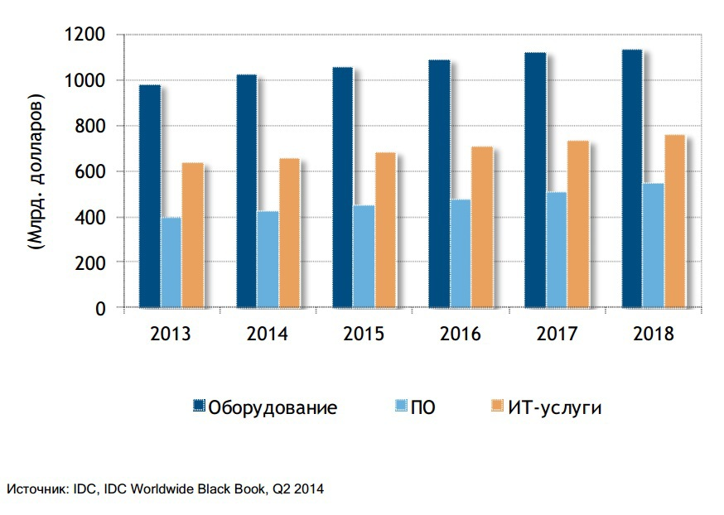
Расходы на ИТ в мире

Slide 51
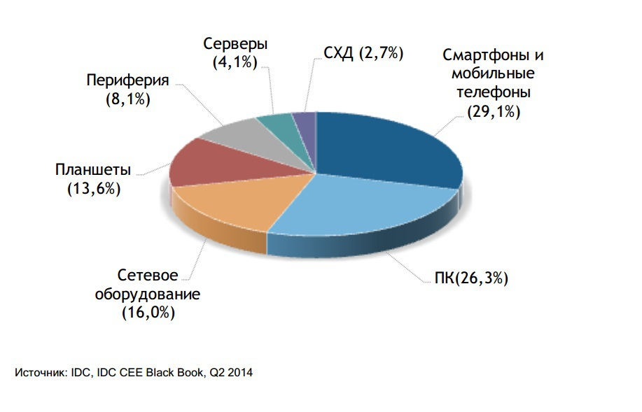
Расходы по категориям ИТ-оборудования в России в 2013 году

Slide 52
Участники рынка телекоммуникаций
Телефония
Фиксированная
Мобильная
IP-телефония
Интернет
Интранет
Радио и телевидение
Поставщики сетевого оборудования
Поставщики устройств связи
Поставщики услуг связи (провайдеры)
Потребители

Slide 53
Фиксированная телефония
Источник: ITU

Slide 54
Мобильная связь
Источник: ITU

Slide 55
Мобильный доступ в Интернет
Источник: ITU

Slide 56
Широкополосный доступ в Интернет
Источник: ITU

Slide 57
Количество домашних компьютеров
Источник: ITU

Slide 58
Домашний доступ к Интернет
Источник: ITU

Slide 59
Основные характеристики в 2015г.
более 7 млрд. подключений мобильной связи (97%)
доступ к Интернету имеет 43% населения мира (3,2млрд. чел.)
мобильный доступ к Интернет – наиболее быстро развивающийся рынок: в 2007-2015гг. вырос в 12 раз до 47% населения
фиксированный широкополосный доступ – наиболее медленно развивающийся рынок (+7% в год), 11% населения
95% населения находятся в зоне покрытия 2G
69% населения находятся в зоне покрытия 3G

Slide 60
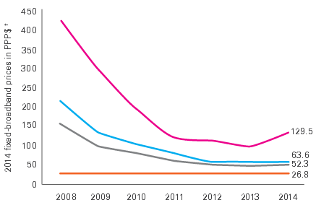
Цены на широкополосный доступ в Интернет

Slide 61
Цены на мобильный Интернет с постоплатой за 500Мб, % от GNI (валовой национальный доход) на жителя

Slide 62
Крупнейшие производители сетевого оборудования
Alcatel-Lucent (Франция)
Asus (Тайвань)
Avaya (включая Nortel) (США)
CISCO (США) – в 2000г. самая дорогостоящая компания в мире, доход в 2015г. ~$50 млрд., более 60% рынка сетевого оборудования
D-Link (Тайвань)
HP Networking (США)
Huawei (Китай)
Juniper Networks (США)
NEC (Япония)
NetGear (США)
RAD Data Communications (Израиль)
TP-LINK (Китай)
ZyXEL (Тайвань)
Россия
teXet
ЗАО «Электронные системы «Алкотел» (торговая марка teXet) – ведущий российский производитель высокотехнологичных электронных устройств и телефонии
Zelax
Zelax – российский разработчик и производитель оборудования для сетей передачи данных.

Slide 63
Производители мобильных устройств
Acer
Alcatel-Lucent
Apple
BenQ Mobile
British Telecom
Gmini (Archos)
HTC
Huawei
Lenovo
LG
Motorola (поглощена Google)
Nokia (поглощена Microsoft)
Qualcomm
Samsung
Sony Corporation
Sony Ericsson Mobile
Xiaomi

Slide 64
Интернет-провайдеры
По видам услуг:
широкополосный доступ в Интернет (выделенная линия)
коммутируемый доступ в Интернет (Dial-Up, ADSL)
беспроводной доступ в Интернет (мобильный, WiFi)
другие (хостинг, хранение данных, видеосвязь, аренда серверов)
По уровню:
первичные (магистральные)
вторичные (домовые, городские)
В РФ деятельность провайдеров лицензируется:
Услуги связи по предоставлению каналов связи.
Услуги связи в сети передачи данных, за исключением передачи голосовой информации.
Услуги связи по передаче голосовой информации в сети передачи данных.
Телематические услуги связи.

Slide 65
Магистральные провайдеры России
«Ростелеком» – 500 тыс. км магистралей;
«МегаФон» (включая сети «Синтерра») – 118 тыс. км магистралей;
МТС – 117 тыс. км магистралей;
«ВымпелКом» – 137 тыс. км магистралей;
«ТрансТелеКом» (ТТК) – 76 тыс. км магистралей;
«Старт Телеком» – 16 тыс. км магистралей;
«Раском» – 8,6 тыс. км магистралей;
Orange Business Services – 8,5 тыс. км магистралей;
RetnNet – 5,7 тыс. км магистралей;
TeliaSonera International Carrier Russia – 2 тыс. км магистралей.

Slide 66
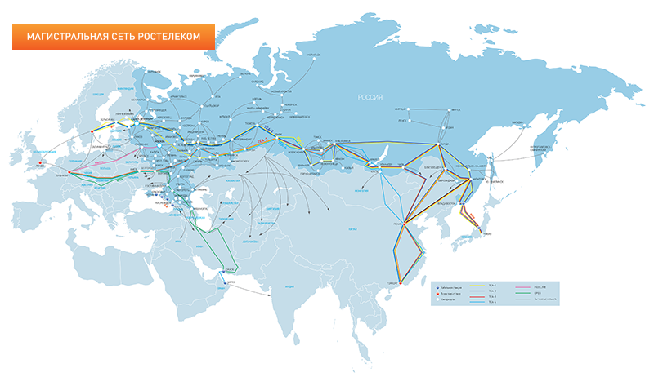
Магистральная сеть Ростелеком

Slide 67
Интернет-провайдеры Самары

Slide 68
Маркетинг услуг связи
На примере Cable & Wireless CIS Services (1999г.)
Источник: http://www.e-xecutive.ru/management/marketing/338288-marketing-uslug-svyazi
Задачи службы маркетинга:
1) изучение потребителей в условиях рынка;
2) изучение и прогнозирование потенциального спроса на услуги связи;
3) выявление возможностей предприятия по удовлетворению спроса на услуги;
4) создание новых и развитие существующих видов услуг;
5) определение политики ценообразования;
6) доведение услуги до потребителя путем совершенствования системы и методов их реализации;
7) претворение в жизнь маркетинговых мероприятий, включая планирование и контроль.

Slide 69
Изучение потребителей в условиях рынка
Проанализировать доходность различных сегментов потребительского рынка услуг связи, провести оценку приоритетов в использовании услуг связи различными группами потребителей.
Исходные данные:
Несегментированная клиентская база оператора: наименование клиента, информация по номенклатуре и объемам потребления услуг связи (более 10 000 единиц информации). Публикуемые данные о структуре и размере клиентских баз конкурирующих компаний. Справочники. Экспертные оценки специалистов - сотрудников СМ. Анкетирование
Результаты:
классификация клиентов с оценкой доходности каждого сегмента, количества абонентов.
необходимость смены сбытовой политики на различных сегментах потребительского рынка.
выявлена высокая доходность, а следовательно, привлекательность ряда сегментов, которые традиционно причислялись к низкодоходным и неинтересным с коммерческой точки зрения.
составлен портрет типичного потребителя услуг компании. Для данной категории потребителей разработаны и проведены широкомасштабные маркетинговые и рекламные акции, обеспечившие стабильное положение компании на рынке.

Slide 70
Изучение и прогнозирование потенциального спроса на услуги связи
Организовать оперативную информационную поддержку для принятия руководящих решений.
Исходные данные:
Официальные публикуемые данные по доходам отрасли, динамике ее развития, события, факты, слухи и пр. Информация, приобретаемая у сторонних консалтинговых организаций. Средства электронной информации (Интернет, архивы публикаций и др.).
Результаты:
внутренний архив новостей и публикаций по категориям
мониторинг информации о конкурентах и партнерах
система составления оперативных отчетов о конкурентах и партнерах для руководства (контакты, лицензии, официальная информация, специфика, полусекретная информация, контакты для лоббирования интересов)

Slide 71
Выявление возможностей предприятия по удовлетворению спроса на услуги
Проанализировать эффективность использования существующего оборудования и обосновать расстановку нового (планирование сети).
Исходные данные:
Внутренняя статистическая информация компании. Перспективы застройки Москвы. Данные РАН по различным показателям (демографическим, экономическим, жилищным и др.), детализированные по районам Москвы.
Результаты:
заключение о целесообразности установки оборудования на основании следующих карт Москвы, разделенной на более чем 200 сегментов
более 20 геоинформационных карт
1) распределение плотности абонентов сети оператора, плотности запросов на услуги связи, плотности отказов по техническим причинам;
4) прогноз отдела сбыта по реализации крупных проектов на год;
5) уровень загрузки (в %) установленного на сети оборудования;
6) топология сетей ближайших конкурентов и их публикуемые планы развития;
7) распределение плотности перспективной застройки;
8) картографические данные РАН о Москве, районированные по территории почтовых отделений (плотность населения, распределение потребителей услуг Интернета, распределение промышленных и торговых зон, и т.п.)
сетевое оборудование, установленное согласно рекомендациям, было обеспечено устойчивым спросом на него со стороны новых клиентов

Slide 72
Создание новых и развитие существующих видов услуг
Проработать и внедрить новую услугу для крупных иностранных компаний.
Исходные данные:
Внутренняя информация об объемах и номенклатуре потребляемых крупными клиентами услуг. Интернет. Зарубежная отраслевая литература.
Результаты:
После появления на российском рынке услуг интеллектуальной сети связи (ИСС) - персональный номер, дебитные и кредитные телефонные карты, голосовую почту, номера с дополнительной оплатой, бесплатные номера интерес к ним со стороны российских компаний остается низким.
Выделены услуги ИСС, на которые мог быть спрос: составлены тарифные схемы и порядок предоставления этих услуг. Например, бесплатный номер 800.
Расширение номенклатуры услуг связи за счет услуг ИСС позволило не только улучшить имидж оператора в глазах иностранных компаний, но и извлечь дополнительную прибыль от продажи этих услуг. Хотя на первом этапе доход от их продажи невелик.

Slide 73
Определение политики ценообразования
Разработать гибкую систему тарифов, отвечающую требованиям различных сегментов потребителей.
Исходные данные:
Внутренняя статистическая информация компании. Сведения о конкурентных преимуществах/недостатках компании по отношению к ближайшим соперникам. Контактные данные большинства московских операторов связи. Интернет.
Результаты:
Решение о снижении тарифов для всех клиентов нецелесообразно, поскольку приведет к значительным потерям доходов оператора. Но если не снизить тарифы для отдельных категорий пользователей, то это приведет к их оттоку.
Одна тарифная схема разделена на четыре сегмента по уровню затрат с гибкой системой чуть привлекательнее конкурентов.
Сокращение оттока клиентов и привлечение новых, для которых ранее услуги были недоступны.

Slide 74
Доведение услуги до потребителя путем совершенствования системы и методов их реализации
Провести маркетинговую кампанию по привлечению клиентов. Оценить эффективность мероприятий.
Исходные данные:
БД существующих клиентов. Телефонные справочники и базы данных.
Результаты:
Оператор разработал и внедрил несколько новых услуг, помимо этого снизил тарифы на базовые услуги.
Разработана и проведена широкомасштабная рекламная кампания, однако она не принесла желаемых результатов: процент отклика существенно отличался от проектного в меньшую сторону.
Решено применить комплекс директ-маркетинга по отдельным районам Москвы с развитой инфраструктурой (информационные письма, факсы, звонки с предложениями и анкетами). Процент первоначального отклика составил более 6%, из которых около трети приобрели услуги.

Slide 75
Претворение в жизнь маркетинговых мероприятий, включая планирование и контроль
Обеспечить отдел продаж необходимой информацией по новым крупным проектам. Осуществлять контроль за ходом выполнения проекта по всем этапам.
Исходные данные:
Справочники. Интернет. Публикации СМИ. Материалы выставок. Агенты. Государственные структуры. Личные контакты.
Результаты:
Наибольший коммерческий интерес представляют клиенты с большим объемом потребления услуг связи. При общих приблизительно равных технических и коммерческих условиях важную роль в конкурентной борьбе начинают играть такие факторы, как сроки начала работы с потенциальным клиентом, поддержка хороших отношений, лоббирование интересов оператора.
Ведение и использование БД по крупным капитальным проектам: контроль за ходом выполнения работ, прогноз реализации услуг, анализ на большой выборке причин успехов/неудач, рекомендации по корректировке сбытовой политики.

Slide 76
Основные тенденции на рынке
Мобильность. Факторами, стимулировавшими изменения в пользовательских предпочтениях в сторону мобильных устройств, стали снижение цены и улучшение их функциональных возможностей, стремительный рост числа новых приложений и сервисов для мобильных устройств, доступность недорогой широкополосной связи в крупнейших городах. В корпоративной среде пока идет медленнее: безопасность, относительно малая развитость среды корпоративных мобильных приложений.
Виртуализация. Экономия путем виртуализации серверов, систем хранения данных и сетевой инфраструктуры.
Консолидация инфраструктуры. Более эффективное использование оборудования ведет компании к централизации вычислительной инфраструктуры и переходу к конвергентным системам. Как правило, компании − особенно крупные и средние − сокращают количество и размер инсталляций серверной и сетевой инфраструктуры.
Центры обработки данных. Сегодня все больше компаний начинают пользоваться услугами хостинга инфраструктуры. Услуги по строительству, разработке, управлению и эксплуатации ЦОД в ближайшие пять лет будут одним из наиболее заметно растущих сегментов российского рынка ИТ.

Slide 77
Open-source hardware (OSH)
Открытое аппаратное обеспечение - аналог свободного ПО, открытая технология производства, т.е. возможность самостоятельного воспроизведения: открытость дизайна (схем, чертежей и т. п.), прошивки, операционной системы и прикладных программ, возможность адаптации и модификации под собственные нужды, открытость для изучения, независимость от конкретного производителя и ряд других принципов.
+доступность
+безопасность
+возможность модификации
-низкое распространение
Примеры:
OpenSPARC - проект, с помощью которого созданы многоядерные процессоры UltraSPARC T1 и UltraSPARC T2 (Sun Microsystems)
IBM Power
RepRap - открытый самокопирующийся 3D-принтер
OpenBook — проект планшетного ПК (VIA Technologies)

Slide 78
Объем рынка ПК

Slide 79
Ведущие поставщики готовых ПК

Slide 80
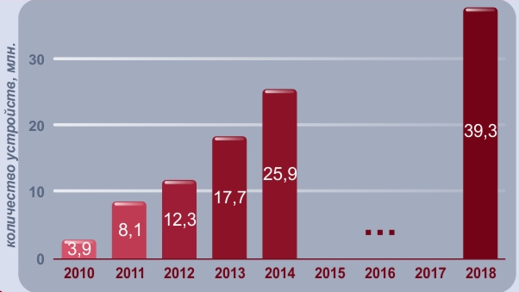
Объем российского рынка смартфонов

Slide 81
Планшеты в России
С 2010 года по 2013 год увеличился с $196,65 млн. до $2,95 млрд. С начала 2014 года недорогие ноутбуки и смартфоны с большими экранами стали составлять заметную конкуренцию планшетам.
Сейчас рынок планшетов сокращается как в штучном, так и денежном выражении: постепенное насыщение рынка в крупных городах, расширение предложений в бюджетном сегменте.
Многие производители тяжело адаптируются к отрицательным темпам роста и продолжают поддерживать высокие объемы отгрузок, создавая серьезные складские запасы.
Проникновение на рынок азиатских и российских производителей, не уступающих по качеству продукции известным западным брендам. При этом продукция таких компаний стоит существенно дешевле. Планшетные ПК теперь доступны потребителям с любым бюджетом. Самым крупным сегментом рынка являются 7-дюймовые устройства по цене 50-70 долларов.
Сегмент планшетных ПК ориентирован на домашних пользователей, большинство из которых потребляет готовый контент. В этом отношении планшет проще в использовании, более эргономичен и привлекателен по цене, чем ПК.
Проникновение планшетов в бизнес-сегмент идет медленными темпами.

Slide 82
Периферия и оргтехника в России
Сократился в 2013 году на 4,8% в количественном и на 3,7% в денежном выражениях, или до 3 985 778 единиц на сумму $982,64 млн.
сокращение продаж монофункциональных устройств (принтеров, копиров и сканеров) и рост продаж многофункциональных устройств (МФУ);
переход от струйных устройств начального уровня к более дорогим, а также общее снижение доли и объемов струйных принтеров
двузначные темпы роста - цветные лазерные принтеры и МФУ на их основе
снижение цен
переход от монохромных принтеров к цветным
рост интереса к мобильной печати и возможностям использования облачных решений в печатных устройствах

Slide 83
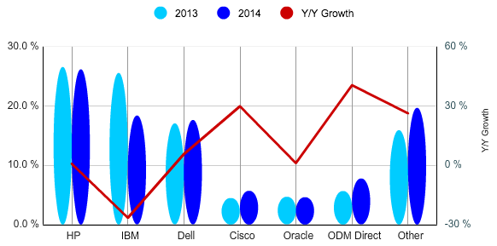
Серверы (мировой рынок)
По данным IDC, в 2015 году суммарная выручка производителей от продаж серверов в мире составила $55,1 млрд (+8%).
Рост стал следствием цикла обновления оборудования в компаниях и расширения дата-центров облачных провайдеров.
Лидеры рынка 2015:
HP (25,6% в общем объеме), выручка $14,1 млрд. (+5,8%)
Dell (17,5%),
IBM (13%), продала часть этого бизнеса Lenovo
Lenovo (7,5%), выручила $4,1 млрд, (+170%)
Cisco (6,5%)
Около 10 млн. (30% ) всех физических серверов в мире находятся в «коматозном» состоянии: не обрабатывают и не выдают никакой информации в течение шести месяцев или большего срока, но продолжают при этом потреблять электроэнергию (Anthesis Group).

Slide 84
Серверы (рынок России)
2014г.: поставки серверов всех типов и платформ сократились на 5,6% до 143 тыс. единиц. В финансовом исчислении рынок показал рост на 2,4% и достиг $926 млн. Рост поставок Unix-серверов - на 9,4% в штучном и 21,6% в денежном выражении.
Пятерка лидеров серверного рынка в 2014 году:
HP,
DEPO Computers,
Aquarius,
Dell
IBM.
Китайские производители – A.I.C., Gigabyte, Huawei, Inspur и Lenovo продемонстрировали наибольший рост.

Slide 85
Эльбрус (ЗАО «МЦСТ»)
Российский (советский) производитель микропроцессоров и компьютеров.
низкий объем производства => высокая стоимость
невысокие характеристики процессора
собственная ОС «Эльбрус» на основе ядра Linux
нехватка прикладного ПО, использование свободного ПО для Linux, эмуляция x86 для Windows
безопасность (рекомендуется для государственных учреждений, оборонного сектора, крупной промышленности)
только для юридических лиц
имеет специфические преимущества (например, шифрование по рос. ГОСТу в 2 раза быстрее Intel i7, если уравнять частоты – то в 7 раз)
Процессор «Эльбрус-4С». (4 ядра 800 МГц, 50Гфлопс)
ПК «Эльбрус-401». 400 тыс. руб.
Сервер Эльбрус-4.4
Носимый терминал НТ-ЭльбрусS – для сложных условий работы: падение на бетонный пол с 75см, погружение в воду на глубину до 1 м; температура от –10 до +55 градусов. Гарантия 12 лет. 150? тыс. руб.

Slide 86
Задание 2. Анализ рынков аппаратного обеспечения
Подготовить отчет с характеристикой рынка аппаратного обеспечения:
Ноутбуки
Сканеры
Мониторы
Материнские платы
Процессоры
Графические карты
Звуковые карты
Жесткие диски
SSD
Системы охлаждения
Мыши
Web-камеры
Игровые консоли
Маршрутизаторы
Отчет должен содержать:
Общий объем рынка
Ведущие производители, их объемы производства/доли рынка
Краткая история развития рынка
Структура рынка (виды оборудования, корпоративный рынок и рынок физических лиц)
Последние новинки на рынке
Цены на оборудование

